Slide 1
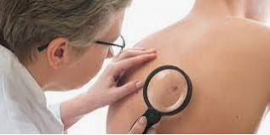
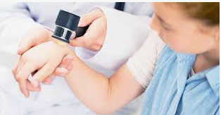
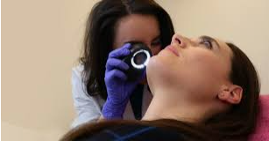

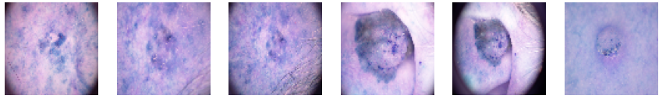
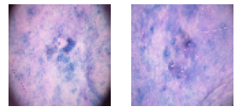
ASISTENCIA DIAGNÓSTICA CON VISIÓN ARTIFICIAL Y DEEP LEARNING DE LESIONES MELANOCÍTICAS EN IMÁGENES DERMATOSCÓPICAS CON INTERFAZ GRÁFICA PARA CARGA DE IMÁGENES
INTEGRANTES
Jhony Andrés Valderrama Molano
Mario Miguel Barbosa Rengifo
José Francisco Martínez Amaya
Luis Fernando Ramírez Cardozo

Slide 2



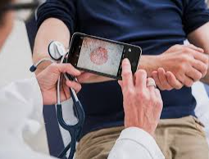


CICLO DEL PROYECTO
MOBILE NET V2
METRICAS
INCEPTION RESNET V2
Entrenamiento CNN para asistencia Dx de lesiones cutáneas.
Target: Clasificación
DIFICULTADES
ENTRENAR 2 MODELOS
PLANTEAMIENTO DEL PROBLEMA
DATA SET
IMPLEMENTAR FRONTEND

Slide 3

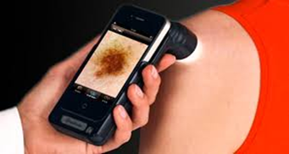
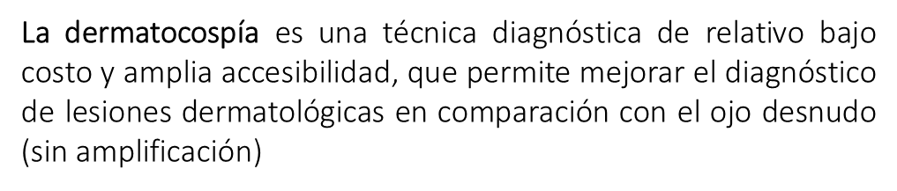
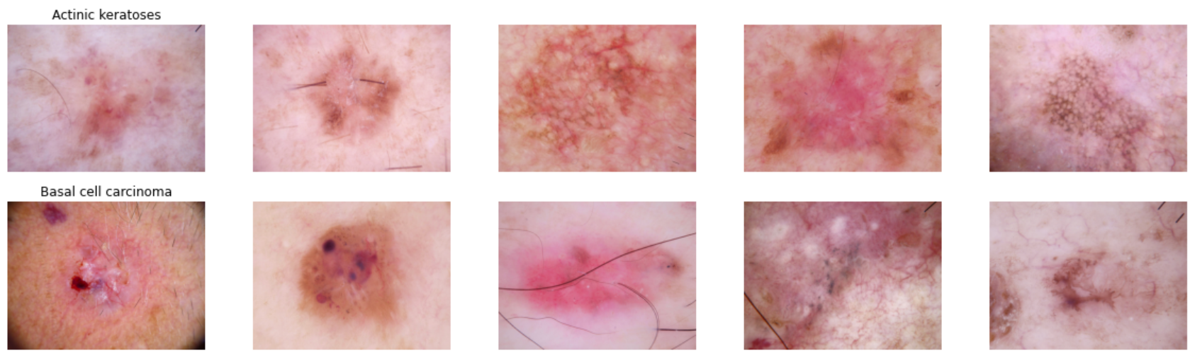
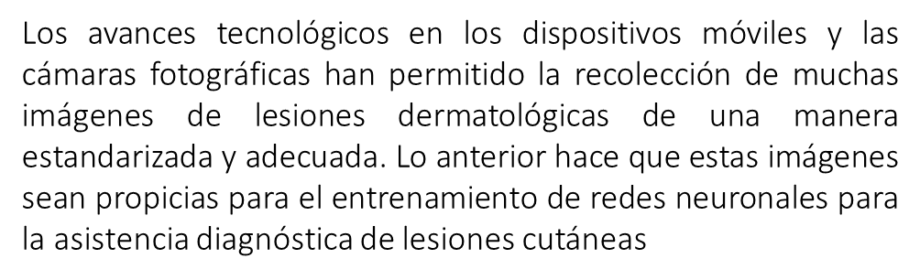

Slide 4
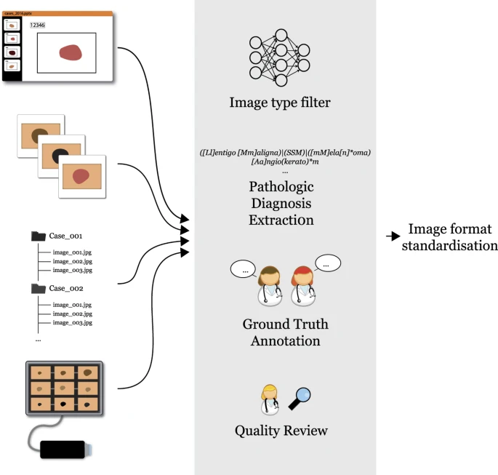
DESCRIPCION CONJUNTO DE DATOS
P R O C E S O
El conjunto de datos HAM10000(“Human Against Machine with 10000 training images”) es el resultado de una recolección de imágenes dermatoscopicas a partir de diferentes poblaciones. Dada la diversidad de fuentes se realizó una limpieza de las imagenes. El conjunto final de datos consiste en 10015 imagenes de dermatoscopias

Slide 5
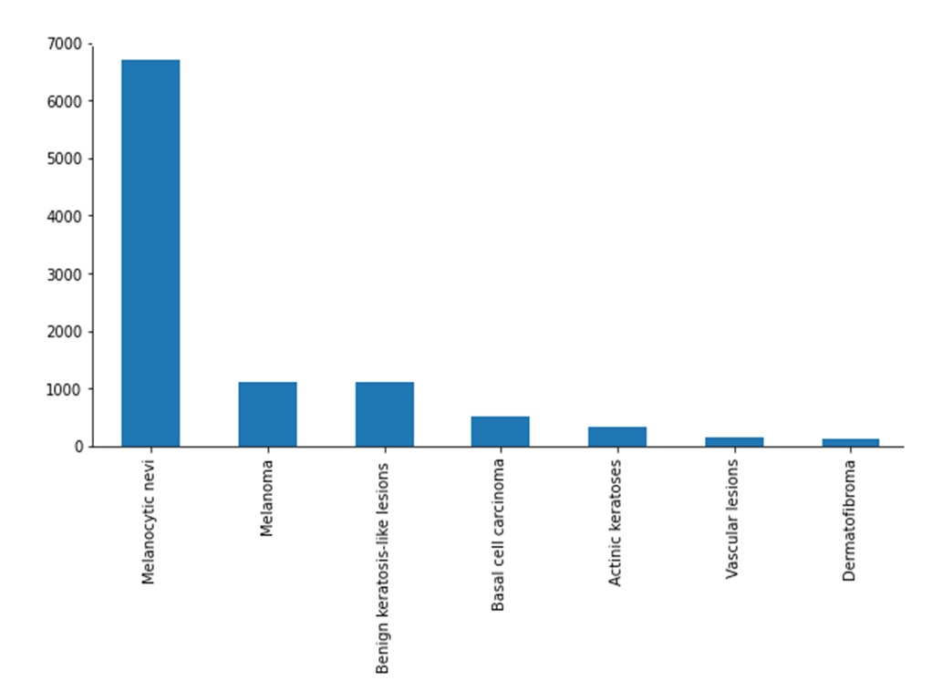
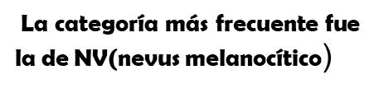
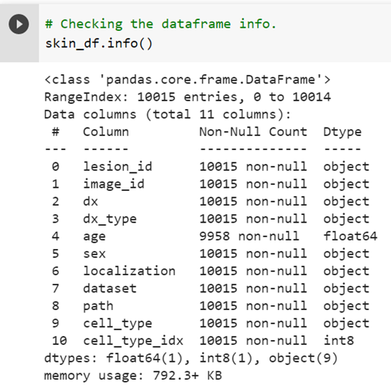
DESCRIPCION CONJUNTO DE DATOS
PrePROCESAMIENTO
P R O C E S O

Slide 6
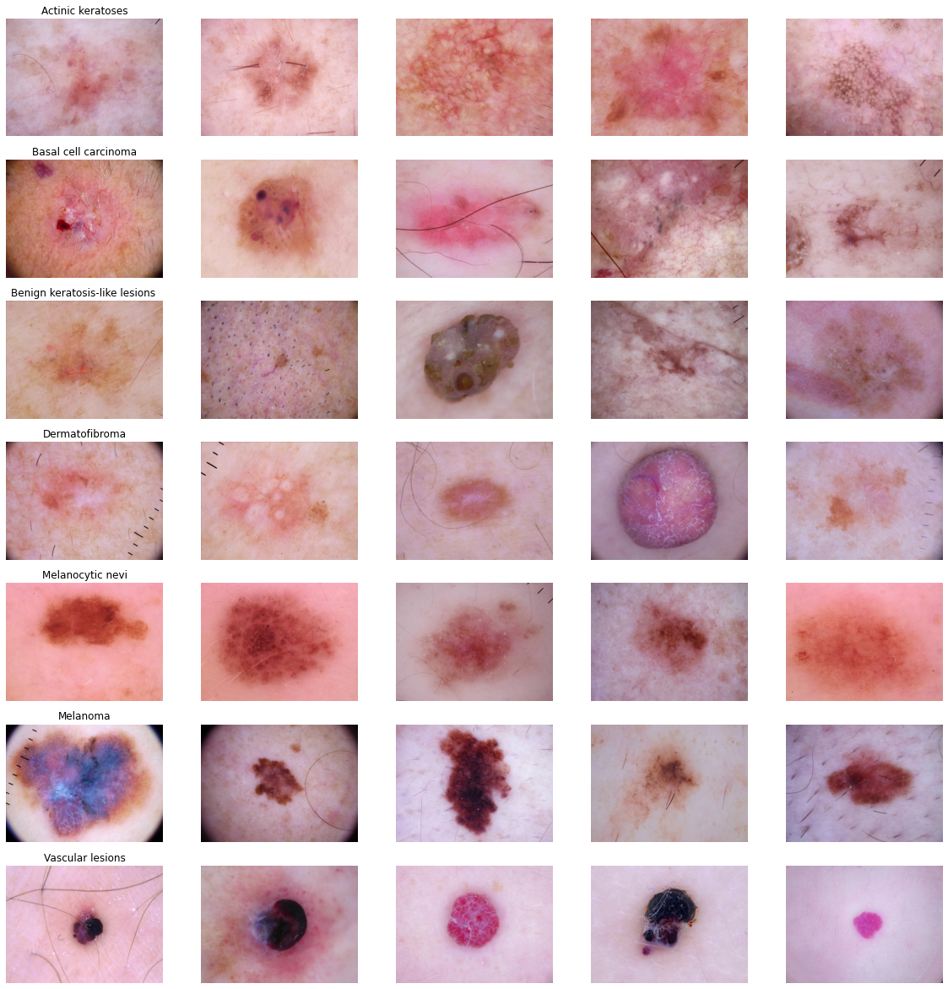
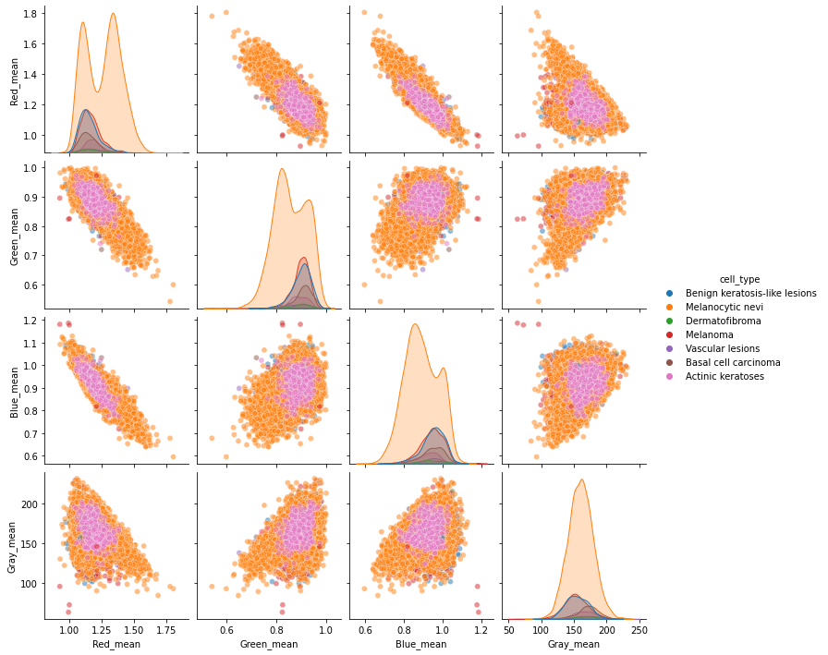
DESCRIPCION CONJUNTO DE DATOS
PrePROCESAMIENTO
Imagenes por categoria / Intensidad de color
P R O C E S O

Slide 7
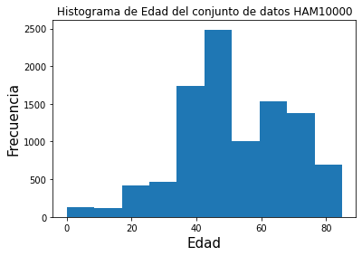
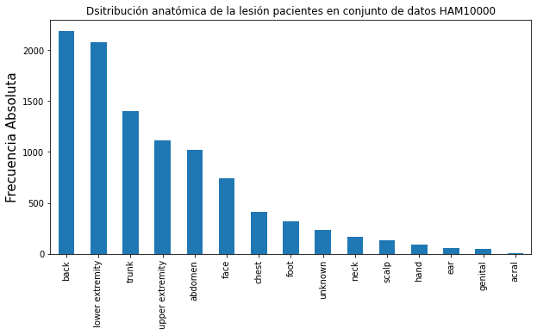
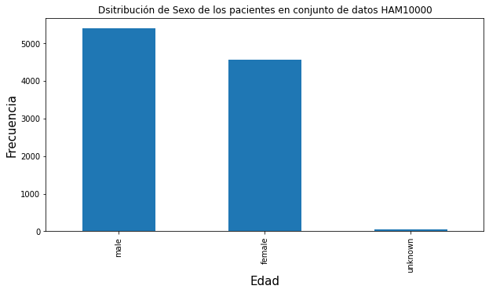
DESCRIPCION CONJUNTO DE DATOS
PrePROCESAMIENTO
Analisis descriptive HAM10000
P R O C E S O
Población entre 60 y 80 años con una curva sesgada a la derecha.
La distribución anatómica de la lesión más frecuente es la espalda, el tronco y las extremidades inferiores.
La distribución por sexo es muy similar con mayor representación de hombres que mujeres.

Slide 8
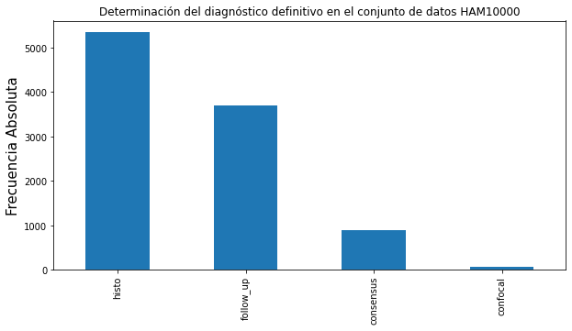
DESCRIPCION CONJUNTO DE DATOS
PrePROCESAMIENTO
Analisis descriptive HAM10000
P R O C E S O

Slide 9
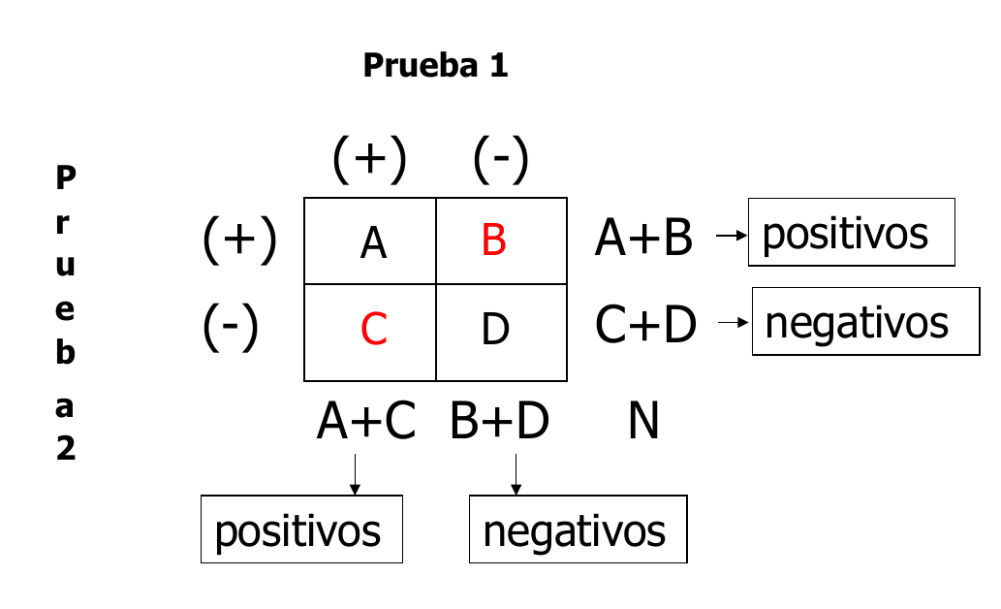
DESCRIPCION CONJUNTO DE DATOS
PrePROCESAMIENTO
Analisis descriptive HAM10000
P R O C E S O

Slide 10
DESCRIPCION CONJUNTO DE DATOS
PrePROCESAMIENTO
Analisis descriptive HAM10000
El análisis de la tabla depende del tipo
de datos
¿Hay un estándar de oro o no?
NO: Confiabilidad/acuerdo
SI: Validez
P R O C E S O

Slide 11
DESCRIPCION CONJUNTO DE DATOS
PrePROCESAMIENTO
Analisis descriptive HAM10000
Confiabilidad: Sin estándar de oro
Qué tan cercanas son dos observaciones?
Acuerdo, Reproducibilidad, repetibilidad,
consistencia
“Reliability”
Validez: Con estándar de oro
Qué tan cercana una observación a lo “correcto”?
“Conformity”, “accuracy”
P R O C E S O

Slide 12

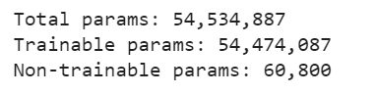
ENTRENAMIENTO REDES
1
se procedió a cambiar el tamaño de las imagenes originalmente en una resolución de 800x600, y se redujo a 75x75, por razones de presupuesto computacional.
La optimización del modelo se empleó el algoritmo ADAM con una tasa de aprendizaje(learning rate) de 0.001.
2
3
Como función de pérdida la entropía cruzada categoría(cross entropy loss)
ENTRENAMIENTO DE LA RED
4
Se usaron los pesos entrenados de la red con el dataser imagenet, finalemnte la última capa se desconecto para reemplazar con las categorías de los diagnósticos del Dataset.
5
Inicialmente se entrenó con 30 épocas pero identificamos que el valor mínimo de pérdida ocurrió en la época 28.
6
Tamaño:

Slide 13
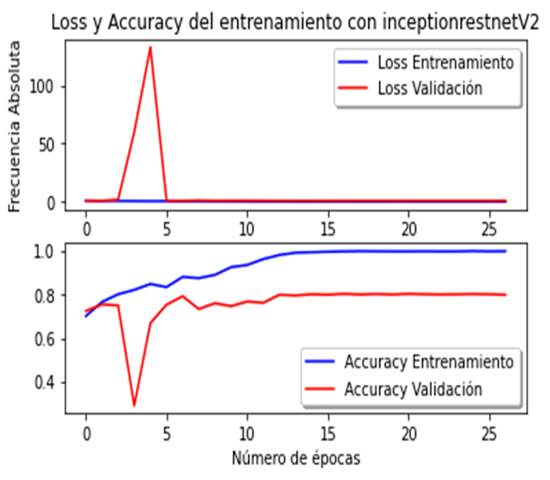
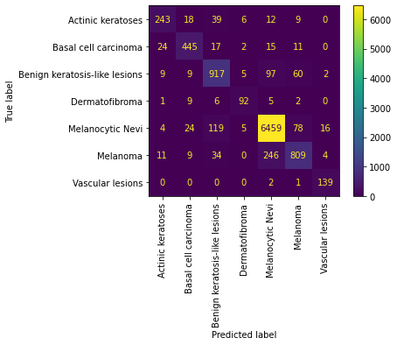
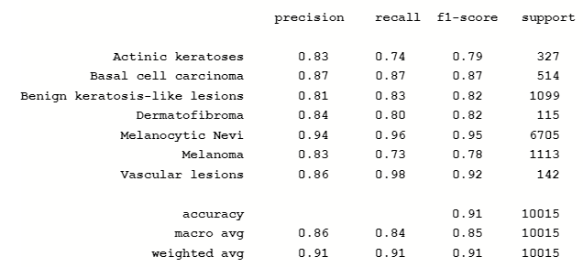
METRICAS
INCEPTION RESNET V2
ENTRENAMIENTO DE LA RED
Al evaluar la matriz de confusión del modelo se observa que tanto el recall, accuracy y F1-score se encuentran por encima del 90%.
El mayor valor ocurrió en la categoría del nevus melanocítico, de ínteres para el proyecto los valores de específicos para el diagnóstico de melanoma fueron 93%,91% y 92%.
El valor de Kappa fue de 0.93 lo cual se interpreta como acuerdo sustancial(mayor a 0.8).

Slide 14

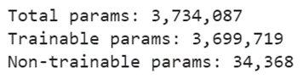

ENTRENAMIENTO REDES
1
se procedió a cambiar el tamaño de las imagenes originalmente en una resolución de 800x600, y se redujo a 96x96, por razones de presupuesto computacional y por ser la una entrada válida a la red mobilenetV2.
2
La optimización del modelo se empleó el algoritmo ADAM con una tasa de aprendizaje(learning rate) de 0.001.
ENTRENAMIENTO DE LA RED
3
Como función de pérdida la entropía cruzada categoría(cross entropy loss)
4
Se usaron los pesos entrenados de la red con el dataset imagenet, finalemnte la última capa se desconecto para reemplazar con las categorías de los diagnósticos del Dataset.
5
Inicialmente se entrenó con 30 épocas pero identificamos que el valor mínimo de pérdida ocurrió en la época 29.
Tamaño:

Slide 15
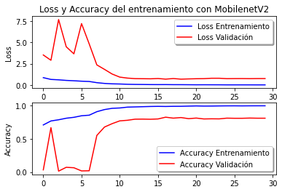

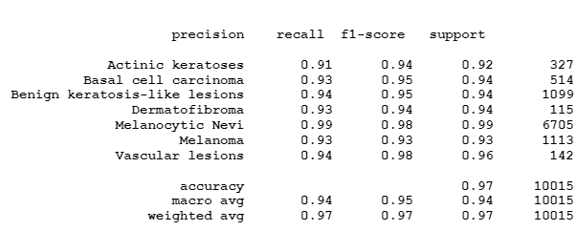
METRICAS
MOBILENET
Al evaluar la matriz de confusión del modelo se observa que tanto el recall, accuracy y F1-score se encuentran por encima del 90%.
El mayor valor ocurrió en la categoría del nevus melanocítico, de ínteres para el proyecto los valores de específicos para el diagnóstico de melanoma fueron 93%,93% y 93%.
El valor de Kappa fue de 0.93 lo cual se interpreta como acuerdo sustancial(mayor a 0.8).

Slide 16
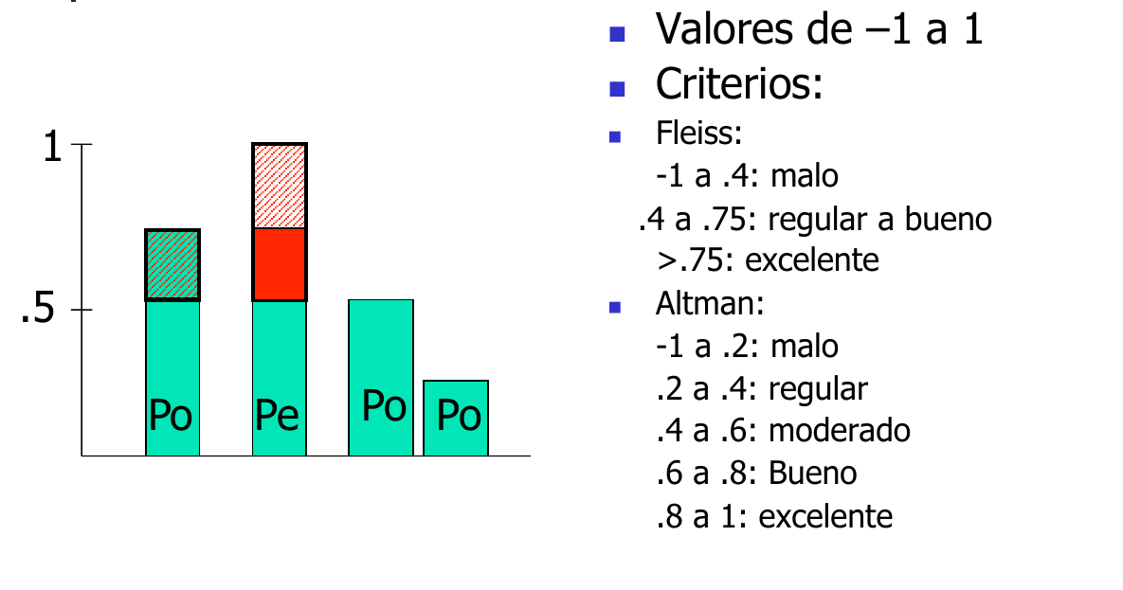
DESCRIPCION CONJUNTO DE DATOS
PrePROCESAMIENTO
Analisis descriptive HAM10000
P R O C E S O

Slide 17
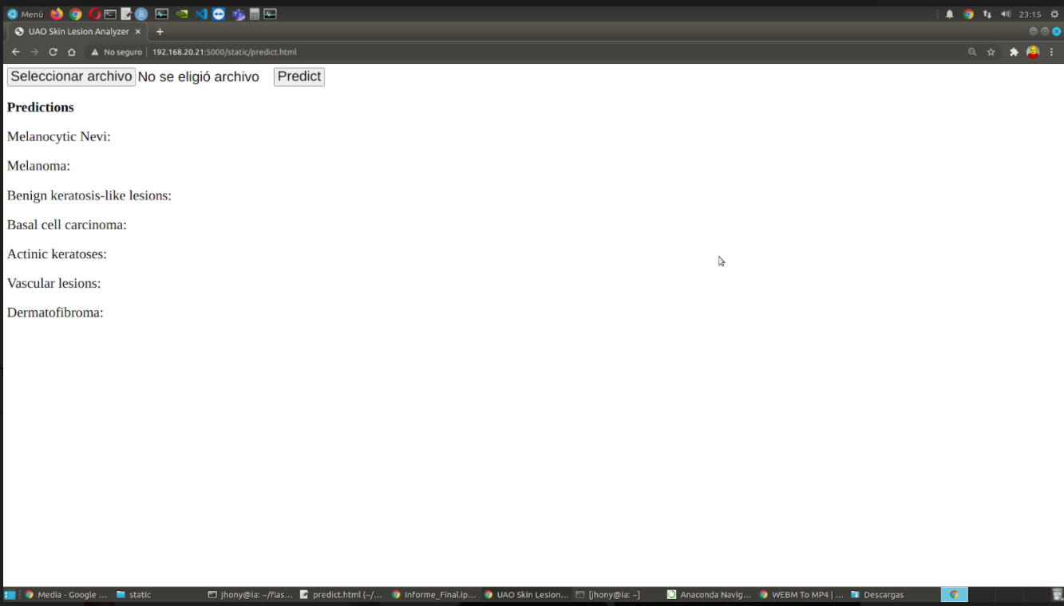
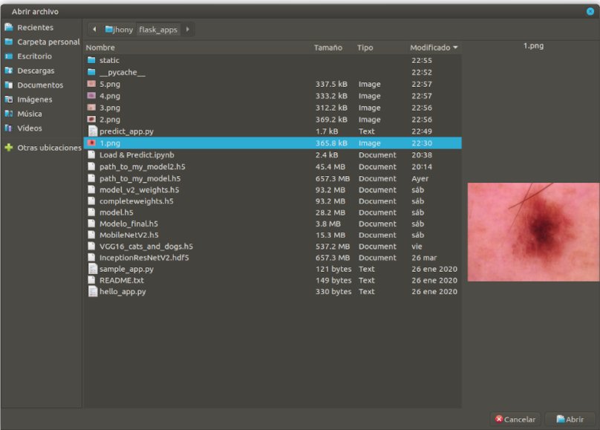
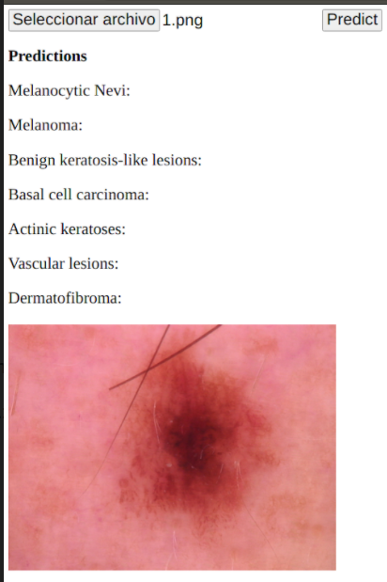
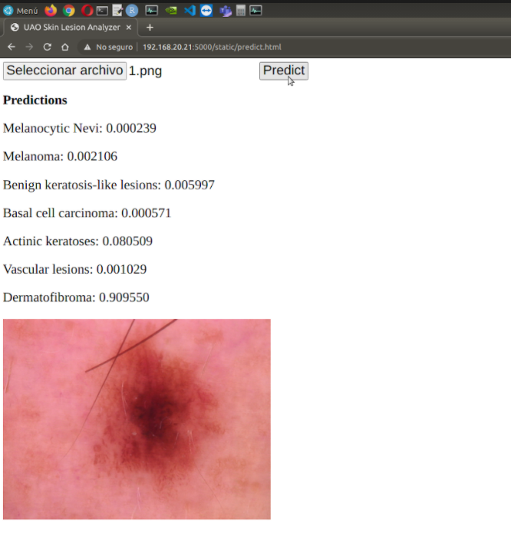
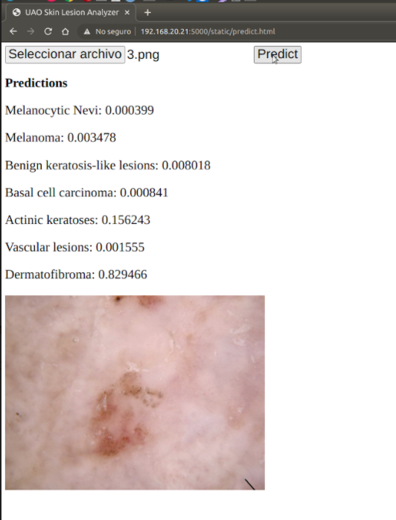
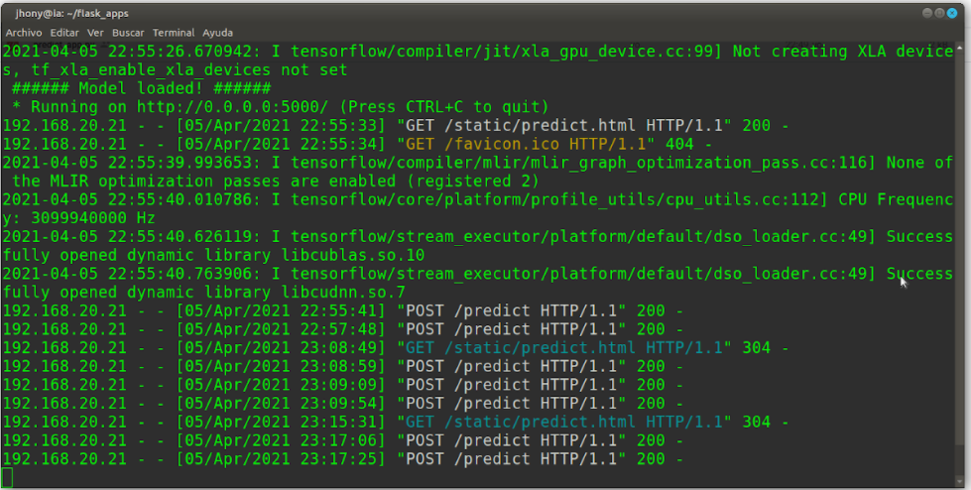
FRONT END: FLASK
ENTRENAMIENTO DE LA RED

Slide 18
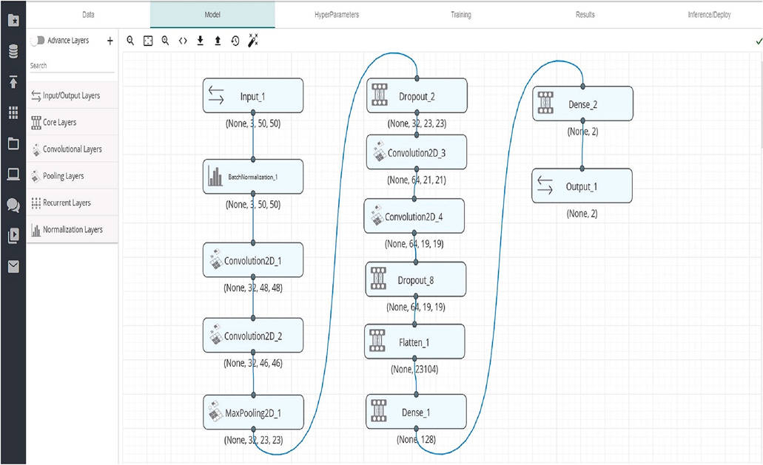
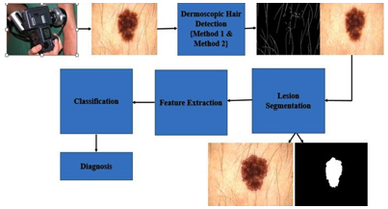
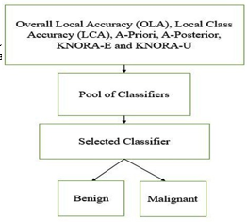
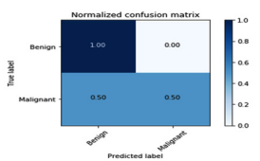
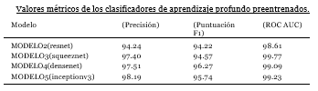
OTROS MODELOS
APLICACION DE UNA ARQUITECTURA DIRIGIDA POR MODELOS BASADAS EN DL EN LA NUBE
Kadampur MA, Al Riyaee S.
Skin cancer detection
DETECCION DE MELANOMAS EN IMAGENES DERMATOSCOPICA MEDIANTE CARACTERISTICAS DE COLOR
Pathan S, Aggarwal V, Gopalakrishna Prabhu K, Siddalingaswamy.
Se empleo Deep Learning Studio(DLS).Version de escritorio y nube.
Se trabajo version en la nube con una GPU-XEON-E%-8 Gb de servidor.
La mayoria de los melanomas malignos se caracterizan por la presencia de seis colores sospechosos.
Uso de un conjunto de clasificadores con tecnicas de seleccion dinamica.
Empleo de filtros gaussianos para identificar los artefactos de pelo. Se utilize un grupo de 16 filtros
Clasificadores con metodo de seleccion dinamica (Conjunto de arboles de decision usando bagging y Adaboost)

Slide 19
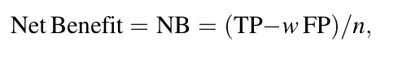
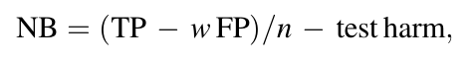
DESCRIPCION CONJUNTO DE DATOS
PrePROCESAMIENTO
Analisis descriptive HAM10000
P R O C E S O

Slide 20
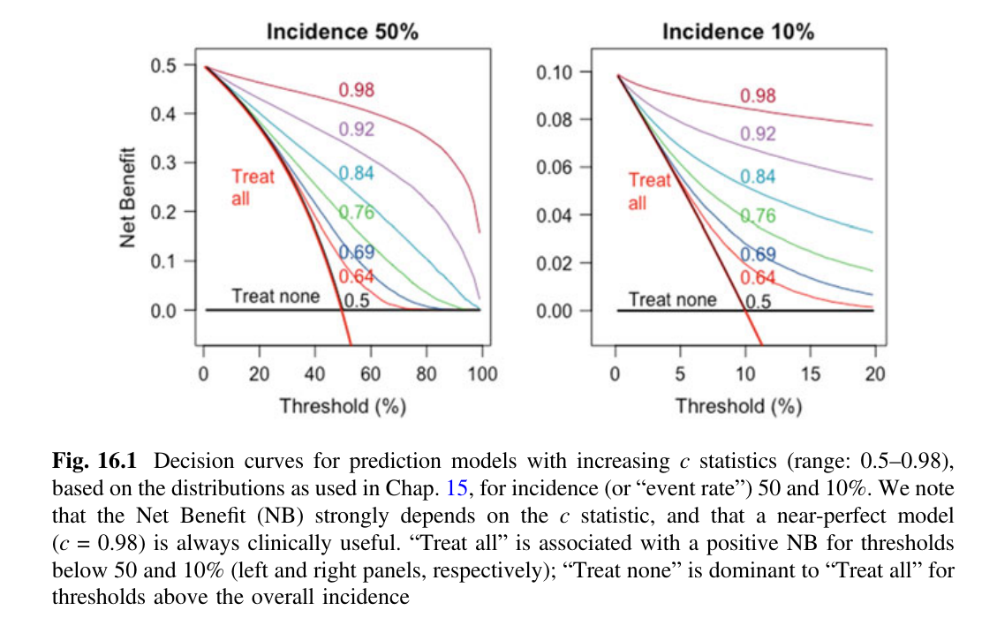
DESCRIPCION CONJUNTO DE DATOS
PrePROCESAMIENTO
Analisis descriptive HAM10000
P R O C E S O

Slide 21
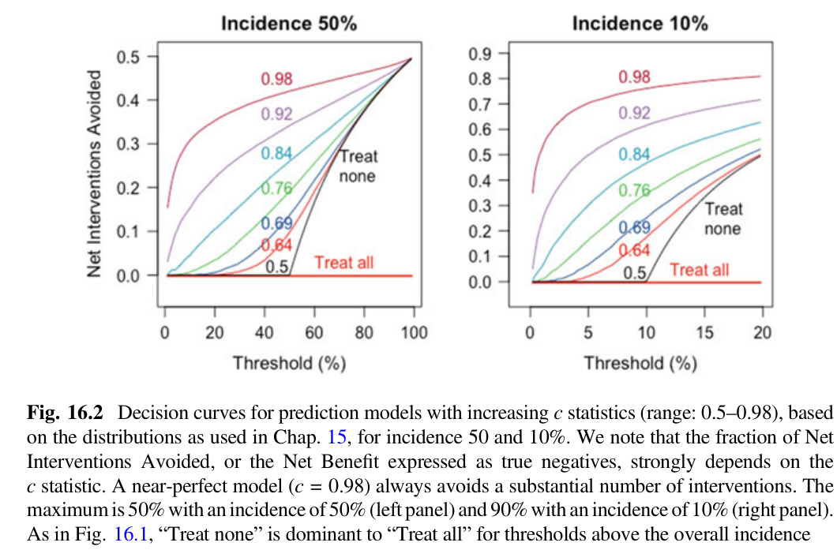
DESCRIPCION CONJUNTO DE DATOS
PrePROCESAMIENTO
Analisis descriptive HAM10000
P R O C E S O

Slide 22
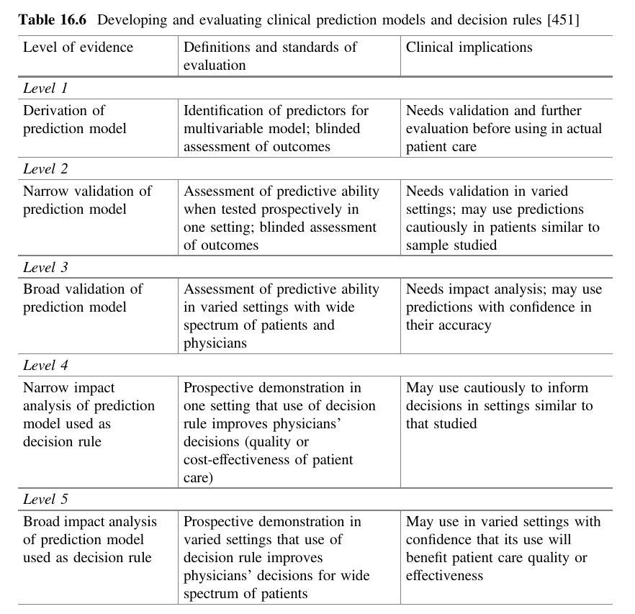
P R O C E S O

Slide 23
CONCLUSIONES
1
Las redes InceptionrestnetV2 y MobilenetV2 al ser entrenadas con el dataset HAM10000 pudieron generar un modelo de clasificación con métricas de discriminación y exactitud adecuadas.
2
Las redes InceptionrestnetV2 y MobilenetV2 pueden ser una opción para implementar un sistema de ayuda de decisiones diagnósticas.
ENTRENAMIENTO DE LA RED
Se debe mejorar la infraestructura de sistemas de información de los hospitales y centros de atención clínica de tal manera que permitan construir de manera continua diferentes modelos de ayuda de decisiones clínicas que se actualicen con base en nuevas características clínicas y datos de la historia clínica.
3

Slide 24
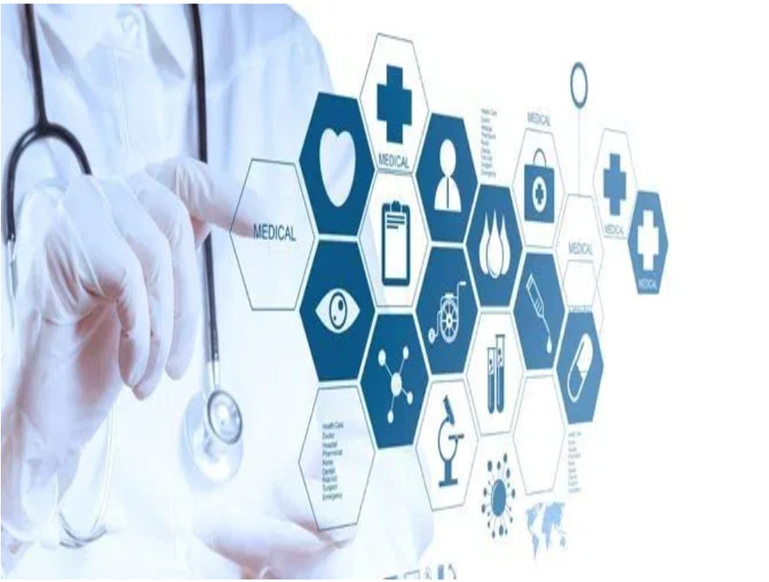
Gracias

